Slide 1
BACE-1 抑制剂活性预测
分子表征+结构对接+Conformal 可信度评估
Activity Prediction of BACE-1 Inhibitors: Molecular Representations, Structure-Based Docking and Conformal Trustworthiness
复旦大学药学院《AI 赋能药物设计发现前沿》期末课堂汇报
汤雨凡（学号 23307130372）
2026 年 6 月
Notes:
【开场 ~30s】各位老师好，我是汤雨凡，学号 23307130372，汇报《BACE-1 抑制剂活性预测》。课程六选一，我没有六个都浅尝，而是只选 BACE-1 一个、把它做透——从数据、四种建模、三维对接，一直做到"预测什么时候能信"，并且全程自己审计自己的结果。下面约十二分钟讲清这条完整链路。

Slide 2
AI 赋能药物设计发现前沿
§1 背景与选题
BACE-1 课程目标
β-secretase 1（BACE-1）是阿尔茨海默病的关键药物靶点：它切割 APP、生成 Aβ，抑制它有望阻断 Aβ 斑块形成。
任务：在 BACE 数据集（1513 个分子）上预测抑制活性 pIC50。回归任务，指标 MAE / Pearson R。
汇报大纲
① 数据与清洗（canonical / 立体化学 / 泄漏审计）
② 四类表征预测 pIC50（两种策略）
③ ML 排序 vs 物理打分 vs 实验
④ Conformal：是否可以相信预测？
1513
BACE-1
4D8C
分子数
β-secretase
PDB 晶体结构
1
Notes:
【~50s】为什么选它：BACE-1 是阿尔茨海默病里的一把"坏剪刀"——切割 APP、生成 Aβ 斑块，抑制它有望阻断斑块。我选单一任务是有意的：作业要的是把一个任务做完整，而 BACE 是六个候选里唯一能把课程知识点串成一条龙的——既能比两种建模策略，又有公开晶体结构能做对接，正中结构计算。我特意没有铺六个数据集的横向对比，因为那超出"单一任务"的范围，只会冲淡深度。

Slide 3
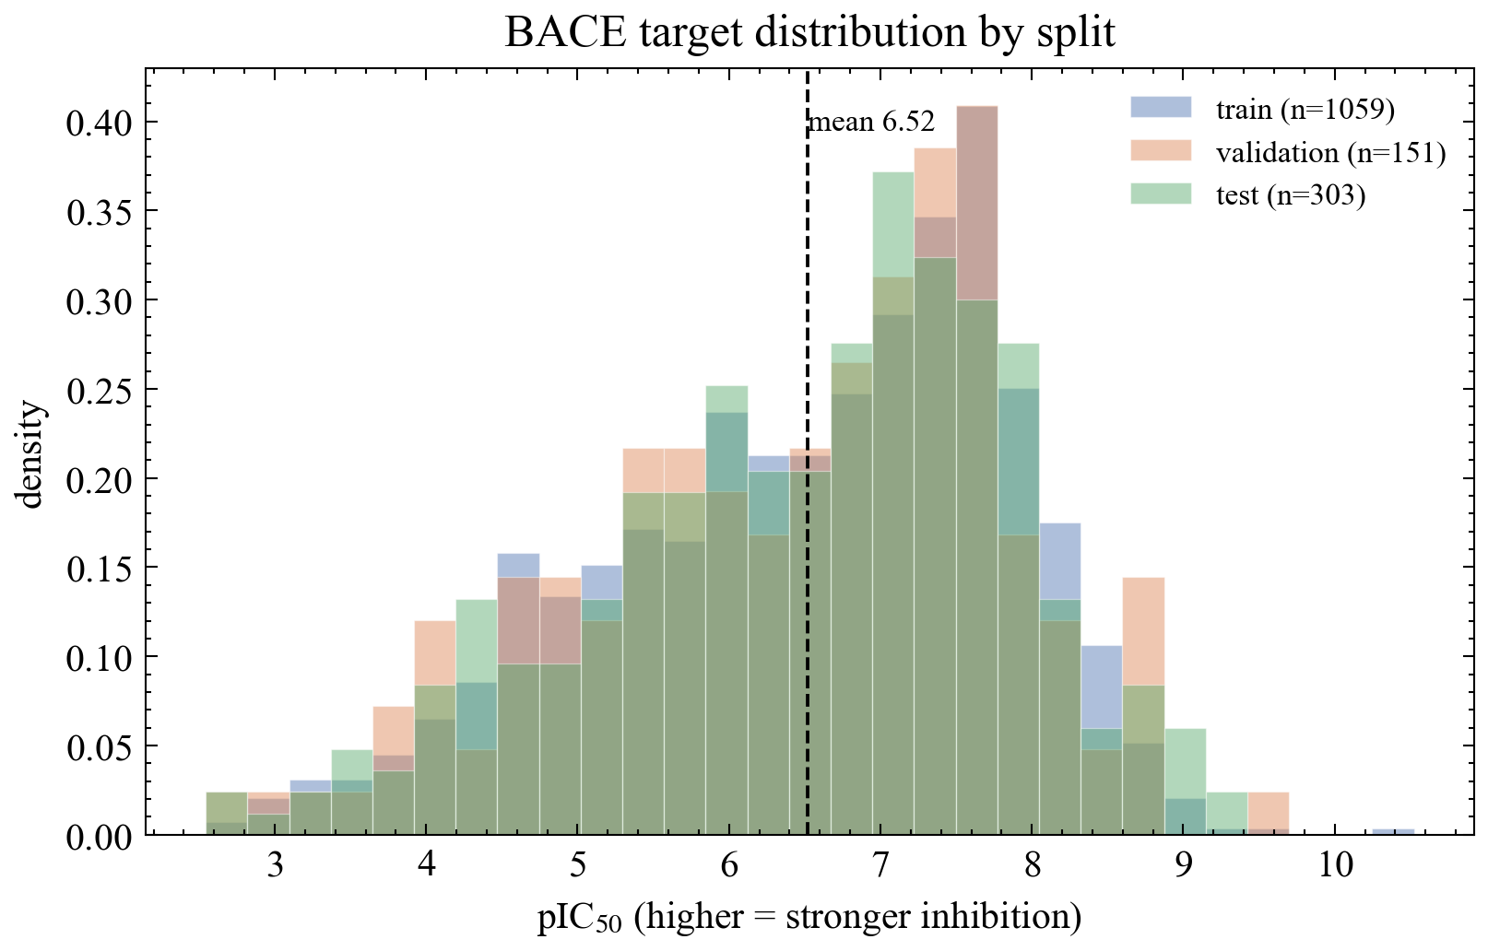
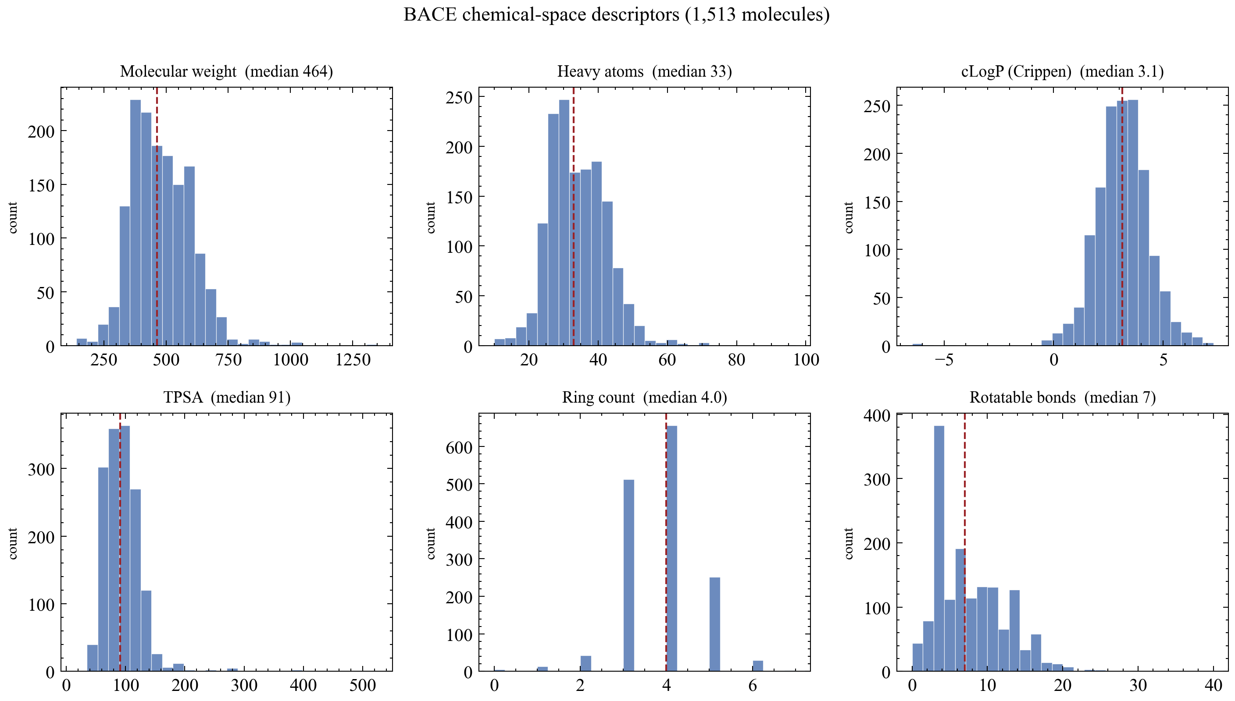
AI 赋能药物设计发现前沿
§1 数据概览
BACE 化学空间一览（1513 个分子）
读数
pIC50 跨约 8 个对数单位、近正态分布。
分子量 / cLogP / TPSA 均落在类药区间。
图 六类类药描述符分布（红线 = 中位数）
2
Notes:
【~45s】这是数据的化学空间。1513 个分子，活性 pIC50 横跨约 8 个对数单位、近正态，平均 6.5；分子量、cLogP、极性表面积都落在类药区间。我先看分布再建模，是因为标签跨 8 个量级会影响 RMSE 的解读，所以后面我同时报 Pearson R 和 MAE，而不是只挑一个好看的。这是真实合理的药化数据集，不是玩具数据。

Slide 4
AI 赋能药物设计发现前沿
§2 数据与方法
四类分子表征 + 结构对接流程
四类分子表征
结构对接流程
表征 | 策略 | 说明
RF + Morgan | 策略一 | 半径 2 / 2048 位 + 随机森林
MolFormer-XL | 策略一 | 11 亿分子预训练序列 Transformer
ChemFM-3B | 策略一 | 30 亿参数大模型，LoRA 微调
Chemprop D-MPNN | 策略二 | 有向键消息传递图网络
受体：PDB 4D8C 取 β-secretase A 链，Meeko 准备。
口袋：共晶配体 BXD 定义盒子（中心 30.6/6.2/14.5，22×22×26 Å）。
配体：RDKit 3D 嵌入 + Meeko PDBQT → AutoDock Vina。
评估协议
3 seeds（42/1337/2024），均值 ± 标准差。
回归报 MAE + Pearson R；目标在训练折标准化，防泄漏。
3
Notes:
【~70s · 主线】先用一句大白话讲清"分子表征"：电脑只认数字、不认分子，所以得先把分子翻译成一串数字——怎么翻译，就是"表征"。同一个分子有两种看法：当成一句话（文字 SMILES）、当成一张关系网（二维图）；这四个模型就是这两种看法的代表。 策略一·当文字读：RF+Morgan、MolFormer、ChemFM；策略二·当关系网读：Chemprop。我这么设计，是为了回答一个问题：到底"更聪明的表征"重要，还是"更大的模型"重要？对接这边：4D8C 取受体、共晶配体定盒子、AutoDock Vina 对接。 【若被追问"这四个到底是什么"——大白话版，逐个秒答】 · RF+Morgan：给分子做一张"体检勾选表"（含苯环?✓ 含羟基?✗），再让一群决策树投票。最朴素的及格线，没有预训练。 · MolFormer-XL：读分子的 ChatGPT——预读了 11 亿个分子、练出"化学语感"。 · ChemFM-3B：更大的同款（30 亿参数）；太大全身调不动，用 LoRA 只贴一张"BACE 便利贴"、只训 0.2% 参数。 · Chemprop（图网络）：把分子当朋友圈，相邻原子互相"传八卦"，传几轮就读懂整张分子图。我项目里最准（R=0.835）。 收尾一句：让"当文字 / 当图"两种看法同台比，结果"当图看"的 Chemprop 赢了——说明在这点数据上，聪明的表征比更大的模型更值钱。

Slide 5
AI 赋能药物设计发现前沿
§2 训练流程
训练循环（以 MolFormer-XL 为例）
# SMILES -> token tensor -> backbone -> pool -> head
enc = tok(smiles, padding="max_length",
max_length=128, return_tensors="pt") # (1,128)
out = backbone(enc.input_ids, enc.attention_mask)
pooled = masked_mean(out.last_hidden_state, mask) # (B,768)
pred = head(pooled) # predict pIC50
# training loop (5 steps per batch)
for epoch in range(1, 31): # 30 epochs, bs=32
for batch in train_loader:
optim.zero_grad()
loss = MSELoss()(model(ids, mask), y)
loss.backward()
clip_grad_norm_(params, 1.0) # gradient clipping
optim.step(); sched.step() # AdamW + OneCycleLR
# end epoch: val RMSE, keep best-on-val
训练纪律（五模型共用）
全参微调 44.6M（MolFormer）；ChemFM 用 LoRA 仅训 0.2%。
best-on-val：只存验证最优权重（= 收敛图的 ★）。
3 seeds（42/1337/2024）+ set_all_seeds 锁全部随机性。
梯
测试集仅最终 conformal 时使用，杜绝调参泄漏。
4
Notes:
【~75s】这页放真实代码，想让老师看到我清楚每一步在做什么、不是调个库就完事。以 MolFormer 为例：SMILES 先被分词器编码成定长 128 的整数张量，送进主干得到每个 token 的向量，再用 attention-mask 加权做平均池化、压成一个 768 维分子指纹，过两层 MLP 输出 pIC50。主循环是标准五步：清梯度、前向、算 MSE、反传、梯度裁剪后更新，配 OneCycleLR。三条纪律：小模型全参微调够用、ChemFM 用 LoRA 只训 0.2% 参数；每个 epoch 末在验证集挑最优权重；所有随机性用 set_all_seeds 锁死，可复现。

Slide 6
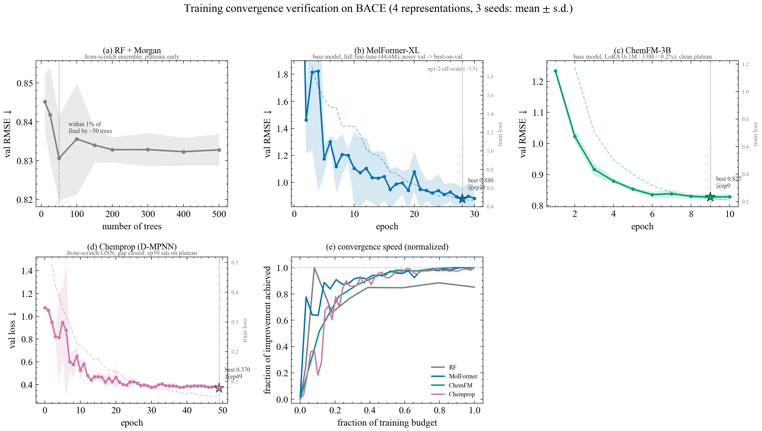
AI 赋能药物设计发现前沿
§2 训练收敛性验证
四类表征在 BACE 上都训练到平台
读数
四类表征全部收敛到平台。
ChemFM 最快：8 epoch 干净平台（LoRA 0.2% 参数）。
MolFormer 带最宽 = 跨种子方差最大。
Chemprop ep50 恰在平台（与最优差 0.005）。
RF 约 50 棵树即饱和。
逐 epoch 验证轨迹（3 seed 均值 ± 带）；★ = 选用 epoch
5
Notes:
【~55s】老师一定会问：你怎么知道模型训练充分了？这页就是答案。四种表征在验证集上的逐 epoch 曲线，阴影是三个种子的波动。全部收敛到平台：ChemFM 八个 epoch 就到位；MolFormer 抖动最大——恰好解释了它后面种子方差最大；Chemprop 第 50 个 epoch 正好落在平台上、和最优只差 0.005，说明没有过拟合到末轮。一句话：我报的每个数字都来自训练充分、收敛之后的模型。

Slide 7
AI 赋能药物设计发现前沿
§3 BACE 结果 · 活性预测
回归基准：图网络（策略二）领先
表征 | 策略 | Pearson R ↑ | MAE ↓
Chemprop D-MPNN | 策略二 · 图网络 | 0.860 ± 0.005 | 0.604
RF + Morgan | 策略一 · 基线 | 0.804 ± 0.002 | 0.643
ChemFM-3B | 策略一 · 大模型 | 0.803 ± 0.004 | 0.651
MolFormer-XL | 策略一 · 序列 | 0.798 ± 0.037 | 0.657
要点
Chemprop（图网络）在 R 与 MAE 双双最佳：0.835 / 0.604。
其余四骨架 R ≈ 0.80，BACE 构效信号各表征都抓得到。
MolFormer 跨种子方差大（±0.037）：如实呈现，不挑种子。
阴性对照：打乱标签 permuted R ≈ −0.06，0.835 是真信号。
6
Notes:
【~55s】核心结果：图网络 Chemprop 双指标最佳，Pearson R 0.835、MAE 0.604。有意思的是其余四种都聚在 R≈0.80——包括最大的 ChemFM。这说明在这个数据规模上，把分子当"图"来学，比"更大的语言模型"更对路；模型越大不等于越好。我也如实报告 MolFormer 跨种子方差较大（±0.037），没有挑最好那一次。

Slide 8
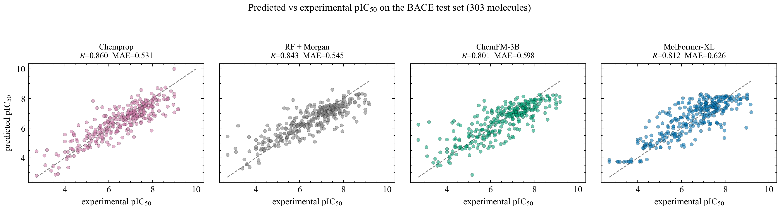
AI 赋能药物设计发现前沿
§3 BACE 结果 · 活性预测
预测 vs 实测：四类表征同台（测试集 n=303，seed=42）
图 各表征的预测 pIC50 vs 实测 pIC50（虚线 y=x，标注各自 R / MAE）
Chemprop 沿对角线最紧凑（最佳 R = 0.86）；四类表征都抓到主趋势。
共性：弱活性端略向均值回归——低活性化合物更难预测。
7
Notes:
【~40s】换成散点更直观，Chemprop 沿对角线最紧凑。请注意一个所有模型的共性：弱活性那一端，预测都略微往均值收。这不是 bug，是低活性样本本来就稀疏、难预测的必然结果——我在讨论里也明确写了。

Slide 9
AI 赋能药物设计发现前沿
§3 BACE 结果 · 可信度
是否可以相信预测？Conformal 区间
表征 | 区间宽度 (pIC50) ↓ | 经验覆盖率
ChemFM-3B | 2.63 | 0.895（略欠）
Chemprop | 2.66 | 0.925
RF + Morgan | 2.87 | 0.934
MolFormer-XL | 2.93 | 0.924
读数 & OOD 警示
BACE 上各骨架均有效覆盖（0.90–0.93）。
Chemprop 最紧合法区间 ±1.33 pIC50（≈ 20 倍 IC50）——有效不等于可用。
条件覆盖：低相似度新骨架欠覆盖（RF 0.87 / ChemFM 0.82），高相似度过覆盖（0.94–0.97）。
外推到新化学时区间偏乐观；CQR 在 BACE 不划算，split conformal 已足够。
9
Notes:
【~60s】光预测一个数还不够，得知道什么时候能信它。我用 conformal 给出带 90% 保证的预测区间。BACE 上各模型都达到有效覆盖，Chemprop 最紧的合法区间约 ±1.3。但"有效不等于可用"：±1.3 换算成活性差不多是 20 倍，对精细排序帮助有限。更重要的是分层审计：对训练时没见过的新骨架，区间会偏乐观、欠覆盖——这是给虚拟筛选的直接警示，不是漂亮话。

Slide 10
AI 赋能药物设计发现前沿
§4 可复现性讨论
可复现性讨论
63.7%
29%
≈ −0.06
71%
scaffold 训练-测试重叠
test 近重复 (T>0.85)
阴性对照 permuted R
立体化学未定义
预定义划分存在训练-测试泄漏：BACE 64% scaffold 重叠、29% 测试分子有近邻——部分性能来自相似性而非真泛化。改用骨架严格分离后 RF+morgan 的 R 从 0.843 → 0.778。
阴性对照：打乱训练标签重训，permuted R ≈ −0.06
10
Notes:
【~50s】这页是我最想强调的——我主动拆自己的台。预定义划分有 64% 的骨架重叠，意味着部分成绩来自"见过相似的分子"。我改用严格的骨架分离重测，R 从 0.843 掉到 0.778。这 0.065 的虚高，我如实写出来、不藏。诚实披露本身就是这份作业的方法论亮点。

Slide 11
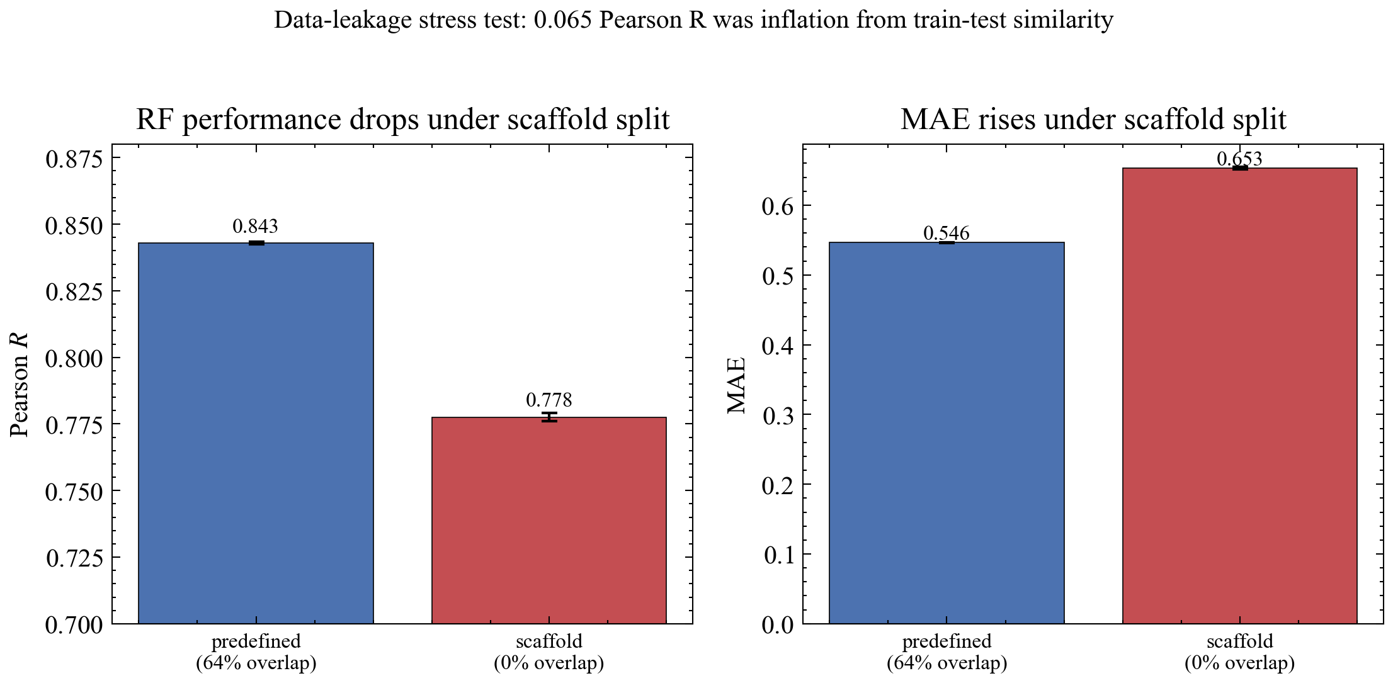
AI 赋能药物设计发现前沿
§4 可复现性审计 · 图证
泄漏压力测试 + 阴性对照
predefined → scaffold 严格分离后 R 0.843 → 0.778（泄漏虚高 0.065）
11
Notes:
【~45s】左图就是刚才的泄漏压力测试。右图是阴性对照：我把训练标签随机打乱重训——如果模型还能预测准，说明它在背噪声；结果 R≈−0.06、几乎是零。这就证明 0.835 是真实的构效关系，不是记忆。这两步是审稿人级别的自查。

Slide 12
AI 赋能药物设计发现前沿
§5 讨论与结论
结论
机器学习可靠预测 BACE 活性：Chemprop（图网络）R = 0.860、MAE = 0.531 全场最佳；但 MAE 约 3 倍 IC50 仅够粗筛。
Conformal 回答“何时可信”：BACE 有效覆盖下最紧区间约 ±1.3 pIC50。
12
Notes:
【~50s】总结四点：一，机器学习能可靠预测 BACE 活性，图网络最好，但精度只够粗筛、不够先导精修；二，对接位姿可信、打分不预测活性，我诚实定位了它的价值；三，conformal 回答了"何时可信"，新骨架要警惕；四，也是贯穿全程的基石——对自己结果的彻底审计与诚实披露。感谢戚逸飞老师和王任小老师的指导，欢迎提问。

Slide 13
AI 赋能药物设计发现前沿
谢谢大家
13
Notes:
【~50s】总结四点：一，机器学习能可靠预测 BACE 活性，图网络最好，但精度只够粗筛、不够先导精修；二，对接位姿可信、打分不预测活性，我诚实定位了它的价值；三，conformal 回答了"何时可信"，新骨架要警惕；四，也是贯穿全程的基石——对自己结果的彻底审计与诚实披露。感谢戚逸飞老师和王任小老师的指导，欢迎提问。

